Slide 1
Online-Workshop #itsyoungmobility: Briefing für Lehrerinnen und Lehrer

Slide 2
Der ITS Weltkongress 2021
11.-15. Oktober in den Hamburger Messehallen und im CCH sowie im realen Straßenverkehr in Hamburg
Weltweit größte Branchenveranstaltung
Über 3.500 Kongressbesucher*innen
mehr als 1000 Fachvorträge
mit einer begleitenden Fachmesse mit mehr als 300 Aussteller*innen
Über 12.000 Messebesucher*innen
jährliche Veranstaltung, alle drei Jahre in Europa
Zahlreiche Showcase-Projekte und Unternehmensbesuche
Es geht um die Verknüpfung von Mobilität und modernster IT.

Slide 3
Worum geht es überhaupt?
Intelligent Transport Systems and services – ITS
Alle intelligenten Verkehrssysteme und Anwendungen, die den Verkehr durch den Einsatz modernster IT-Technik sicherer, nachhaltiger und effizienter machen.
Automatisierte, kooperative und vernetzte Mobilität
Mobilitätsdienstleistungen
Digitale Hafen- und Logistiklösungen
Intelligente Infrastruktur
Neue Dienstleistungen aus neuen Technologien
Nachhaltige Lösungen für Städte und Bürger

Slide 4
Young Mobility Community
Die Zukunft der Mobilität ist jung!
Wir alle entscheiden, wie wir zukünftig reisen, Waren transportieren oder zur Schule und in die Uni fahren.
Um die Herausforderungen im Verkehr zu meistern, sind Visionen gefragt.
Welche cleveren Ideen habt ihr? Wie soll die Zukunft der Mobilität aussehen?

Slide 5
Wer steckt hinter dem Projekt?
Die Projektwochen #itsyoungmobility werden von der ITS Hamburg 2021 GmbH und HVV-Schulprojekten organisiert.

Slide 6
Online-Workshop #itsyoungmobility
3. Februar 2021, 9 Uhr
Microsoft Teams-Einladung erhalten Sie per Mail, keine Registrierung nötig.
Fachexpert*innen aus dem Bereich Mobilität berichten von aktuellen Trends und neuen Entwicklungen aus dem Bereich Mobilität.
Mit MrWissen2go

Slide 7
Workshop #itsyoungmobility – die Themen im Überblick
Mögliche Themen | Mögliche Referent*innen
Bike Culture in Hamburg „Was geht und was geht nicht mit dem Rad in HH?“ | ADFC – Wiebke Hansen oder Kolleg*in, städtische Hamburger Vertreter
Ist E-Mobilität die Zukunft? „Rettet Elektro das Auto oder war‘s das?“ | Technische Universität Hamburg – Philine Gaffron
Zukunftsgewinner Bus und Bahn? „Wie sieht die Zukunft beim ÖPNV aus? | Hamburger Hochbahn – N. N.
Logistik der Zukunft „Was kann der digitale Hafen und wird Ware bald nur noch per Drohne bewegt?“ | Phanthian Zuesongdham, Hamburg Port Authority Johannes Berg, Digital Hub Logistics
Medienformate für Future Mobility „Welche Trends bringt die Zukunft?“ | Lena-Maria Reers, tagesschau

Slide 8
Das Workshop-Tool I – Microsoft Teams
Der Online-Workshop wird bei Microsoft Teams stattfinden. Für eine starke Verbindung sollten Sie die App herunterladen:
https://www.microsoft.com/de-de/microsoft-365/microsoft-teams/download-app
Eine Registrierung ist nicht nötig, Sie oder Ihre Schüler*innen müssen keine persönlichen Daten angeben.
Die Teilnahme kann über einen Gast-Zugang erfolgen.
Wir bieten am 2.2.2021 von 13.15 Uhr – 14 Uhr einen Technikcheck an. Sie erhalten den Link dazu rechtzeitig per Mail.

Slide 9
Das Workshop-Tool I – Microsoft Teams
Klicken Sie auf den Besprechungslink, den Sie von uns erhalten haben.
Dadurch wird die App zur Teilnahme oder eine Webseite in Ihrem Browser geöffnet.
Sollten Sie über die vorinstallierte App teilnehmen, müssen Sie nur noch über Link öffnen und Jetzt teilnehmen in die Besprechung eintreten.
Wenn Sie über den Browser teilnehmen, können Sie entweder Microsoft Edge oder Google Chrome verwenden.
Möglicherweise fragt Ihr Browser, ob es in Ordnung ist, wenn Teams Ihr Mikrofon und Ihre Kamera verwenden. Um in Ihrer Besprechung gesehen und gehört zu werden, müssen Sie dies zulassen.
Geben Sie einen Namen ein, und wählen Sie die Audio- und Videoeinstellungen aus.
Wenn Sie fertig sind, wählen Sie Jetzt teilnehmen aus.
Dann landen Sie direkt im Workshop oder in einem Warteraum und wir lassen Sie ein.

Slide 10
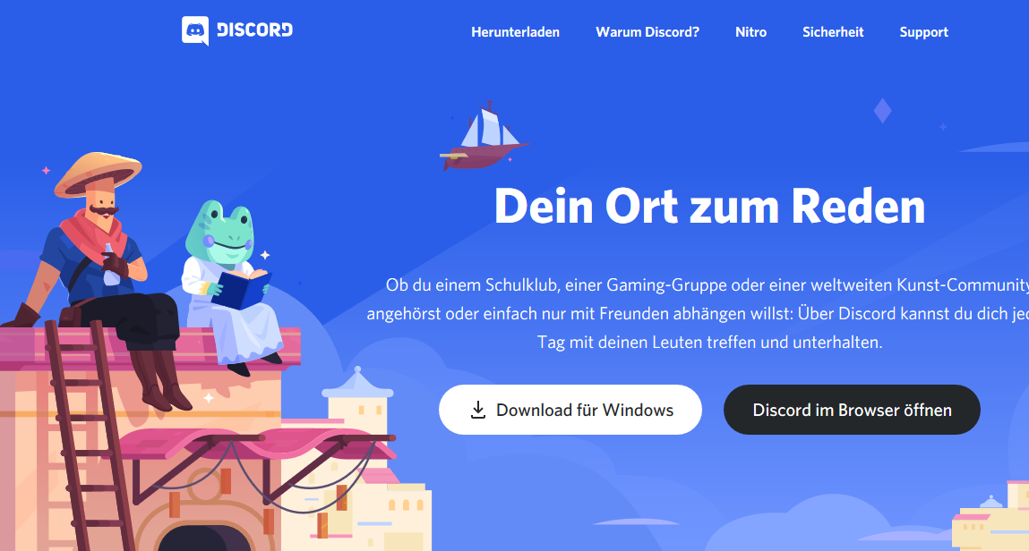
Das Workshop-Tool II - Discord
Für eine Diskussion während und nach dem Workshop erstellen wir mehrere Discord-Channels. Hier können Ihre Schüler*innen untereinander ins Gespräch kommen und ggf. Projektideen und Arbeitsprozesse absprechen.
Auch bei Discord ist keine Registrierung nötig. Sie erhalten einen Link und haben damit Zugang zu den Channels.
https://discord.com/

Slide 11
Ablauf
9.00-9.10 Uhr | Begrüßung und Einführung
9.10-9.45 Uhr | Fach-Vortrag
9.45-10.15 Uhr | Diskussion und Fragerunde
10.15-10.30 Uhr | Erste Erarbeitung des Themas für die Projektphase, Ausblick auf Kongress und Verabschiedung

Slide 12
Projektarbeit in der Schule
Der Online-Workshop soll der Kickoff für die eigentliche Projektphase an den Schulen sein.
Es ist Ihnen freigestellt, wie und in welchem Umfang Sie die Projektphase in den Unterricht integrieren. Wichtig ist lediglich, dass die Schüler*innen ein Ergebnis produzieren, dass sich auf dem Kongress darstellen lässt:
Präsentation
Video
Instagram-Story + Post
Modell/Prototyp
Fachliche und inhaltliche Unterstützung kann während der Projektphase in der Schule durch die Lehrer*innen bei Ring a Scientist angefragt werden: https://www.ring-a-scientist.org/modx/de/
Wir laden alle Schulen der Metropolregion Hamburg zum Bürgertag (14.10.2021) des ITS Weltkongresses 2021 ein!
Die vier besten Projekte bekommen die Möglichkeit, ihre Visionen auf dem Kongress live vorzustellen und erhalten spannende Preise für die ganze Klasse.
Alle Projektergebnisse können an uns geschickt werden, wir präsentieren diese auf unseren Kanälen. Bspw.: https://www.instagram.com/itsyoungmobility/

Slide 13
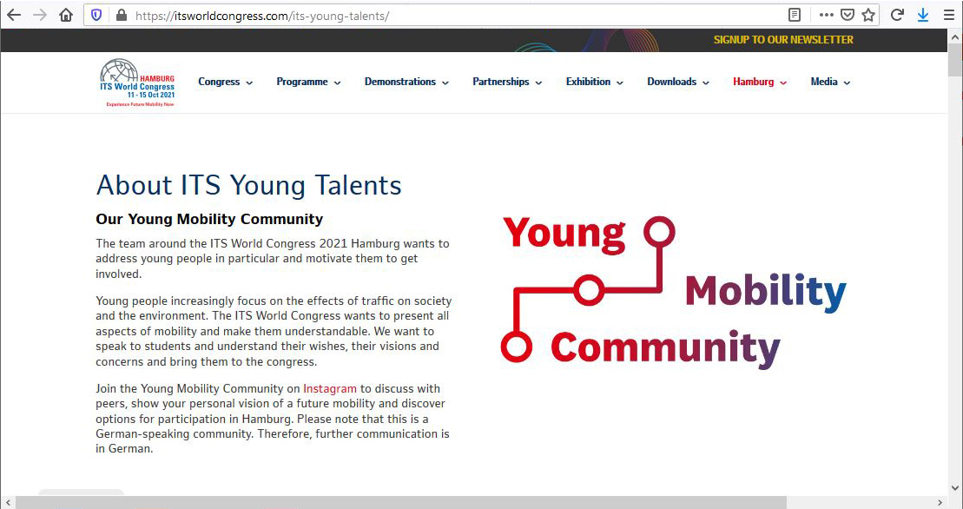
Mehr Infos
Instagram
@itsyoungmobility #itsyoungmobility
Hier kann jede*r mitmachen!
Webseite
www.itsworldcongress.com/ its-young-talents/
Hier gibt‘s Hintergrundinfos

Slide 14
In Hamburg sagt man „Tschüß!“
Support Microsoft Teams:
https://support.microsoft.com/de-de/teams
Support Discord:
https://support.discord.com/hc/de
Panic Room:
Sollten während der Veranstaltung technische Probleme auftreten, melden Sie sich einfach in unserem Panic Room. Den Link erhalten Sie rechtzeitig vor dem Workshop.
Haben Sie noch Fragen? Schreiben Sie uns gerne eine Mail:
itsyoungmobility@its2021.hamburg

